Slide 1
Oneworld APP项目答辩
组长：冯钢果
组员：唐标、郑佳浩

Slide 2

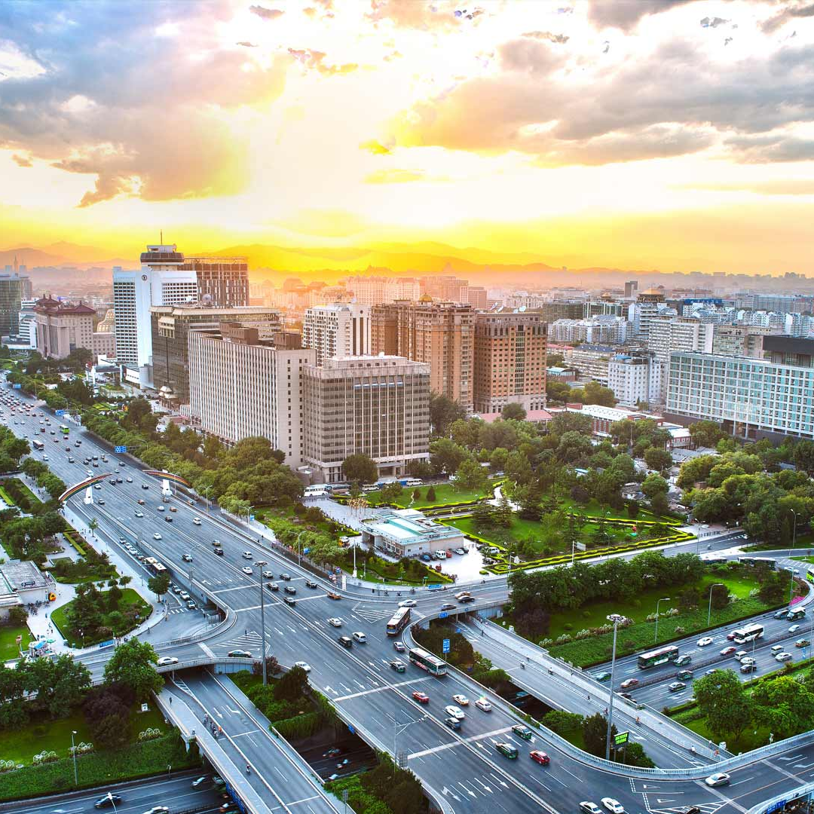


小组分工
冯钢果
服务器和安卓端框架搭建
服务器开发
部分安卓业务实现
唐标
郑佳浩
数据库维护
软件测试
部分Android页面设计
数据库设计
Android页面设计
Android业务实现和部分服务器开发

Slide 3
课题简介
系统总体设计
系统具体实现
总结与致谢

Slide 4
01
课题简介

Slide 5




课程简介
项目背景
前期工作
一款识别花卉、分享附近花卉的APP应用，一个用户可以共享优美植物图片以及优美图片作品的平台。
编写需求文档前，首先在网上查找类似软件，了解软件的大体结构，在此基础上总结出有特色的思路。
项目目标
运行环境
根据用户需求分析，明确所要开发的软件应具有的功能、性能与界面，使系统分析人员及软件开发人员能清楚地了解用户的需求，并完成后续设计与开发工作。
Jdk 1.8
Android SDK21以上

Slide 6
02
系统总体设计

Slide 7




系统总体设计
需求分析
概要设计
详细设计
数据库模型
对要”Oneworld” 系统所要解决的问题及其应有的功能进行详尽的分析。
建立目标系统即”Oneworld“的逻辑模型。
细化模块的实现，设计实现函数，建立模块之间的联系。
描述系统中数据的结构化及其表现形式。

Slide 8
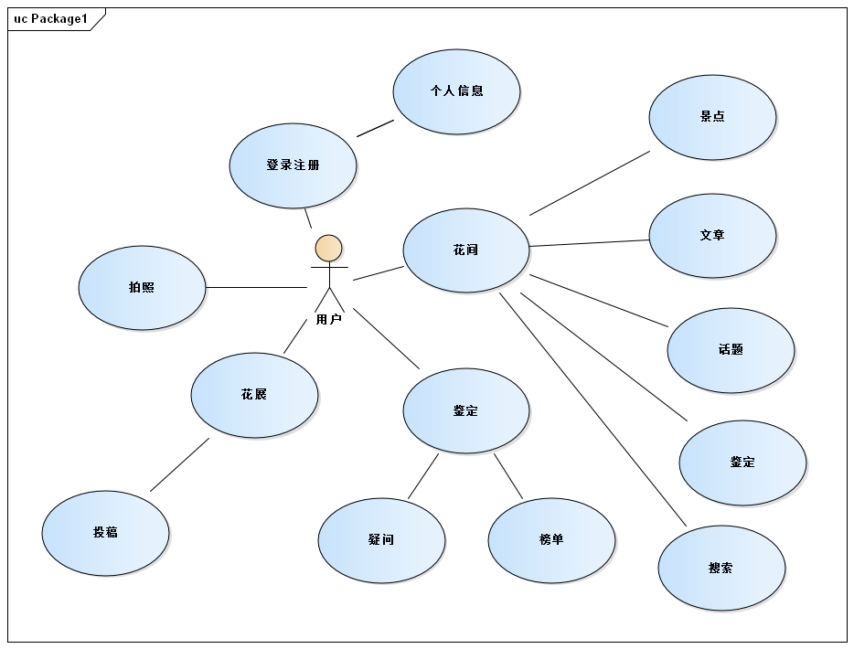
系统总体设计
30%
50%
70%
90%
“Oneworld”用例图

Slide 9
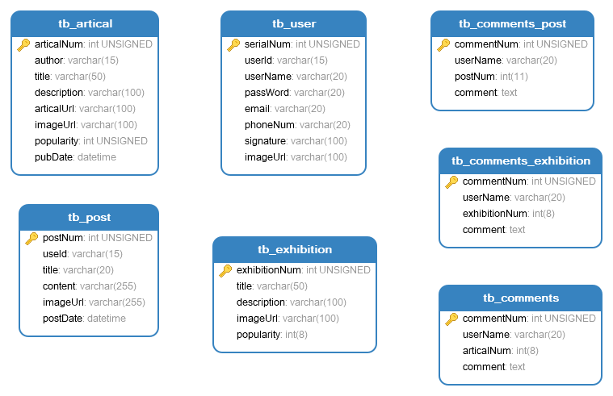
系统总体设计
30%
50%
70%
90%
“Oneworld”数据库设计

Slide 10
系统总体设计
功能性需求
登录、注册功能；
拍照或从相册选择植物图片识别功能；
查看文章及详情功能；
查看贴子及详情功能；
查看精品展览功能；
搜索并查看详情功能；
热点展示功能。
50%
70%
90%

Slide 11
系统总体设计
非功能性需求
界面美观；
软件易用；
软件安全；
软件易于测试维护。
50%
70%
90%

Slide 12




用户功能
01
02
03
04
登录注册
花间
花展
拍照
用户注册时需要填写手机号，用户名，密码进行注册。注册后即可登录。
在这一页面用户可以查看由系统推送的内容，可以查找自己感兴趣的内容。
在这一页面用户可以查看由其他用户上传的植物壁纸，以及所附带的好句。
该功能可以通过拍摄周围的植物在软件中查出该植物的信息。

Slide 13
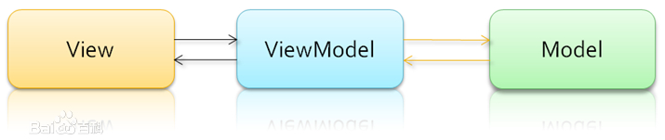
概要设计
服务器和客户端框架
(1) 服务器端：Spring boot；
(2) 客户端：MVVM + RxJava + Room + LiveData。

Slide 14
03
系统具体实现

Slide 15
系统具体实现
Model
View
ViewModel
Binder
数据模型与持久化模型，将本地持久化和网络操作封装为Model
视图展示，包含UI和部分UI Controller
视图适配器，用于处理视图层，并与Model交互
双向绑定，用于数据改变时，更新视图，使用观察者模式实现
M
V
VM
B

Slide 16
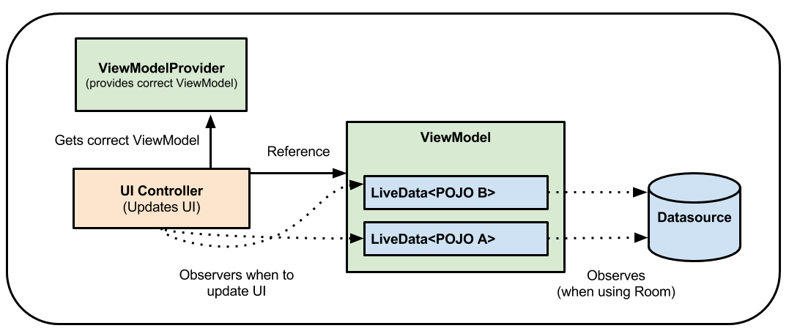
MVVM框架

Slide 17




系统具体实现
MVVM
RxJava和EventBus
Android端主体框架，用于解耦合开发本应用
响应式编程，通过观察者通知异步更新视图，方便线程切换
Room
Livedata
操作Sqllite，本地持久化存储
可观察的数据存储器类，具有生命周期感知能力，LiveData 仅更新处于活跃生命周期状态的应用组件观察者

Slide 18
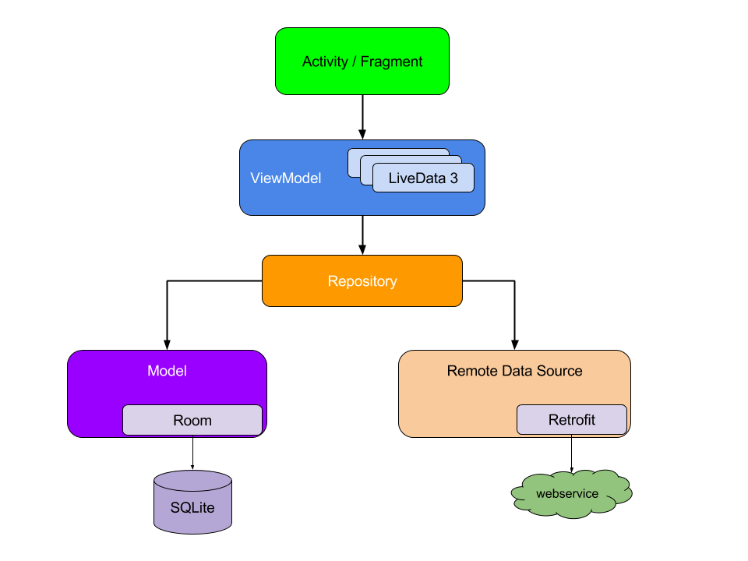
应用架构

Slide 19
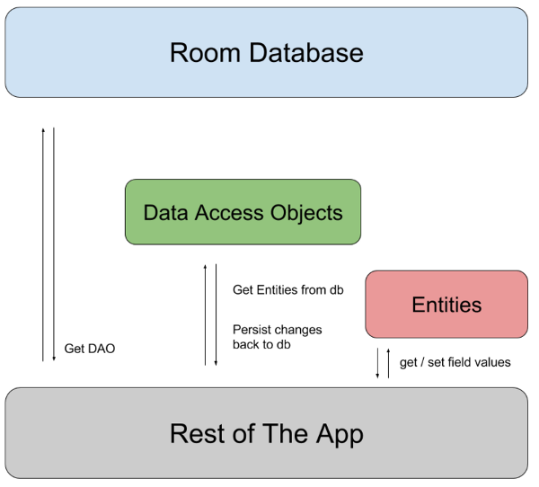
本地缓存策略

Slide 20
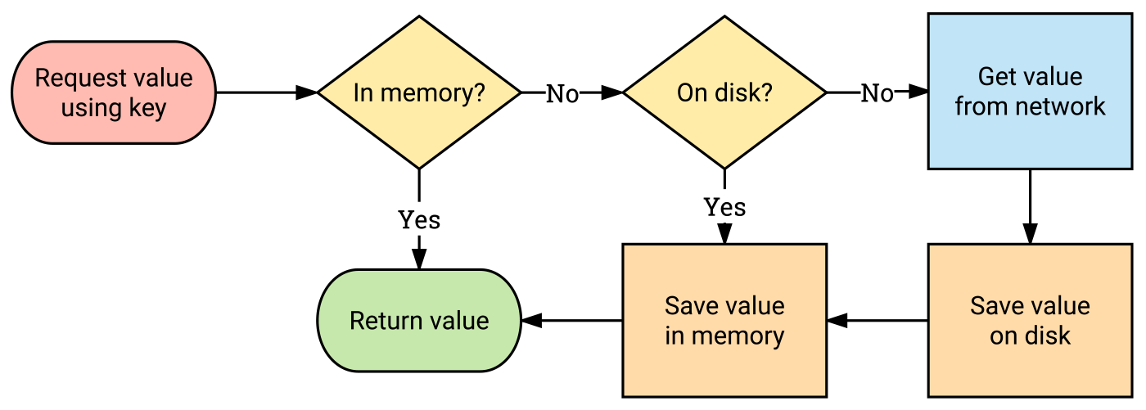
Glide缓存策略

Slide 21
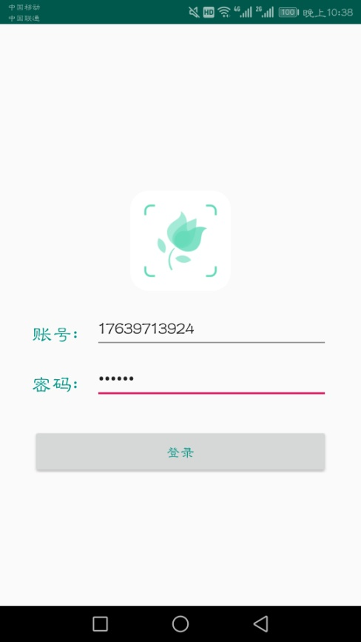
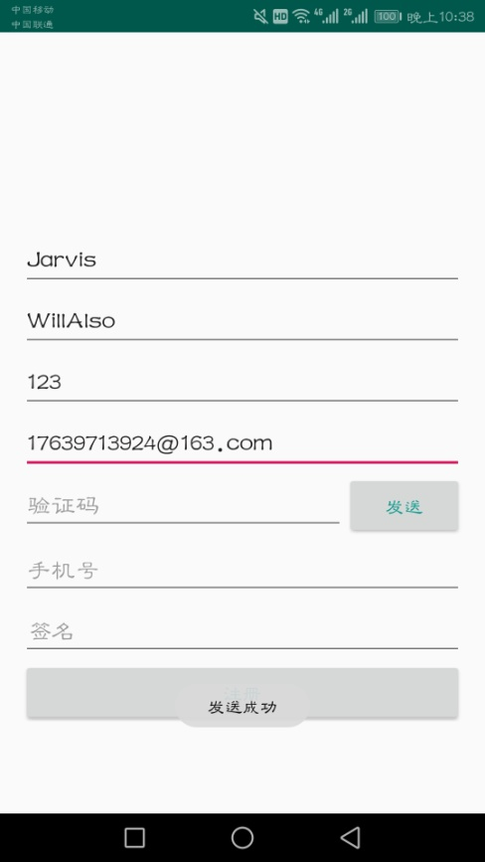
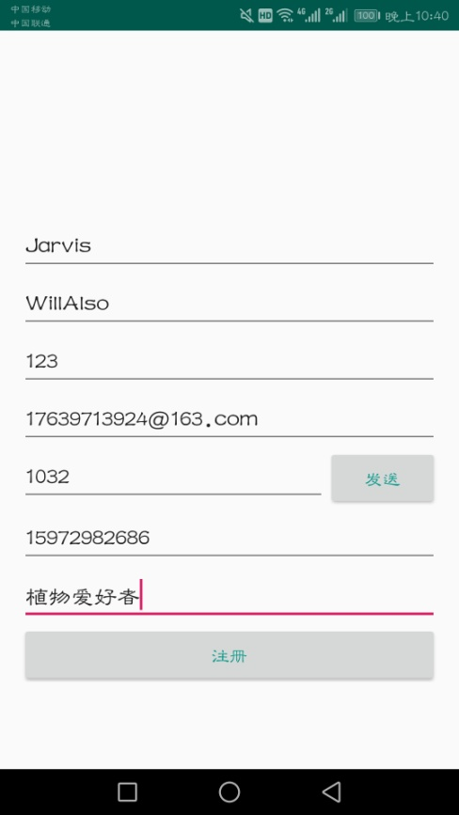
项目展示
1）登录、注册账号
用户名、用户邮箱或手机号登录
发送验证码并注册

Slide 22
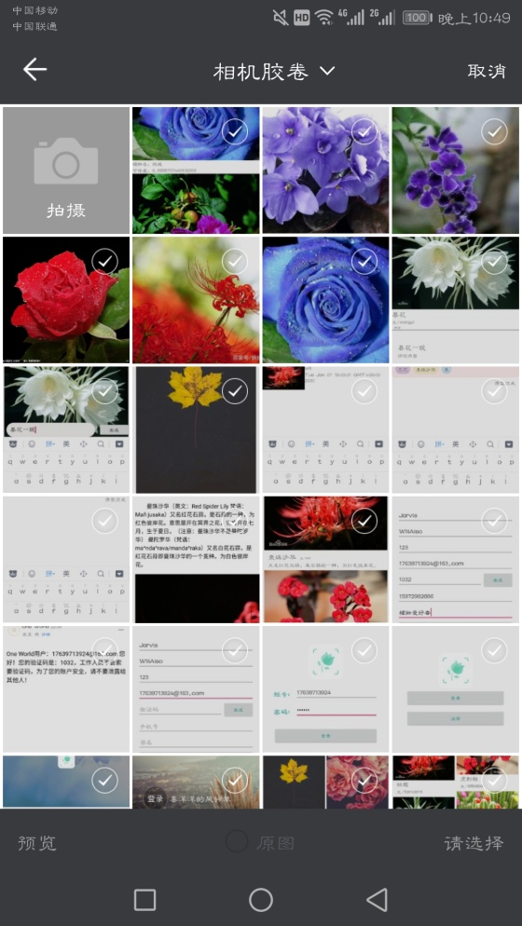
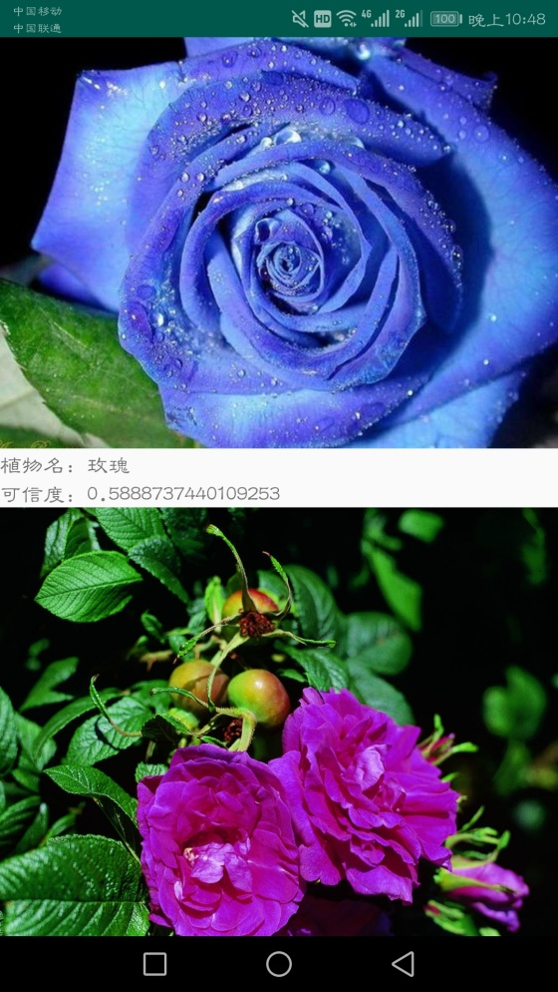
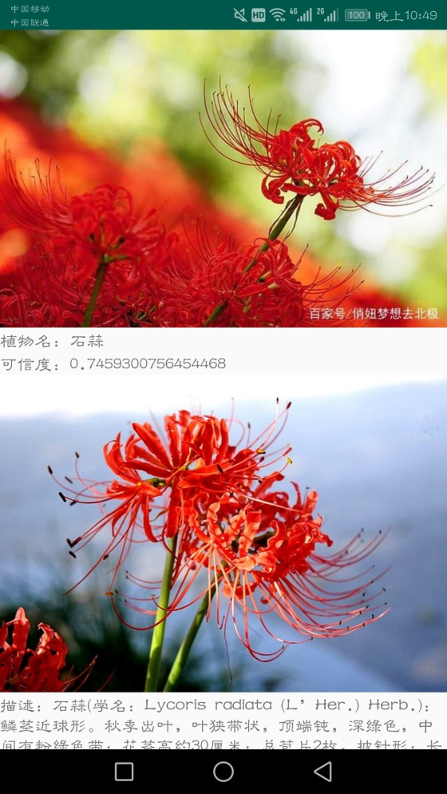
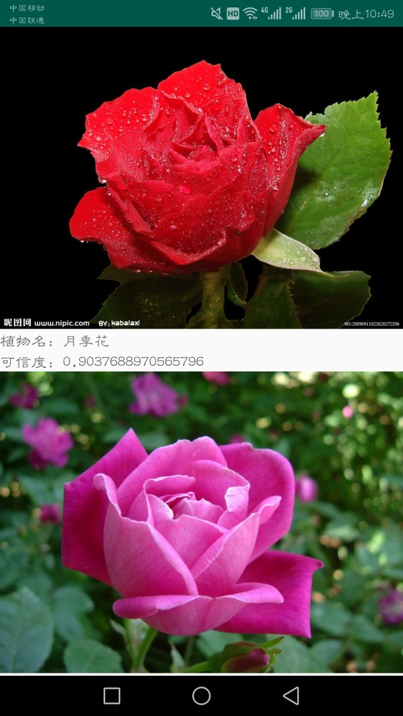
项目展示
2）识别植物
从相册选择并识别

Slide 23
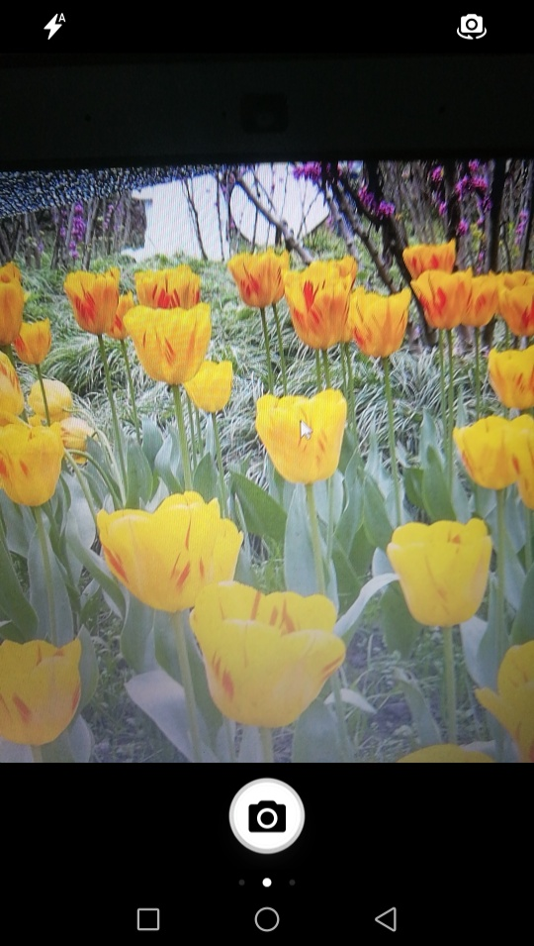
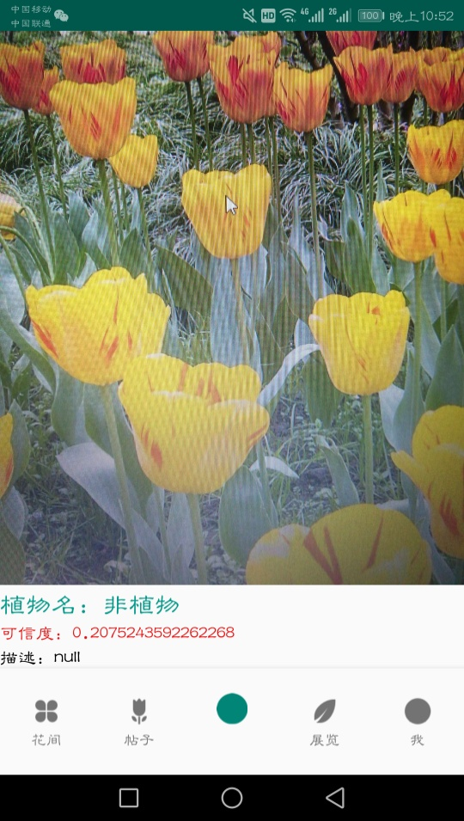
项目展示
拍照识别（由于拍的是电脑屏幕识别错误）

Slide 24
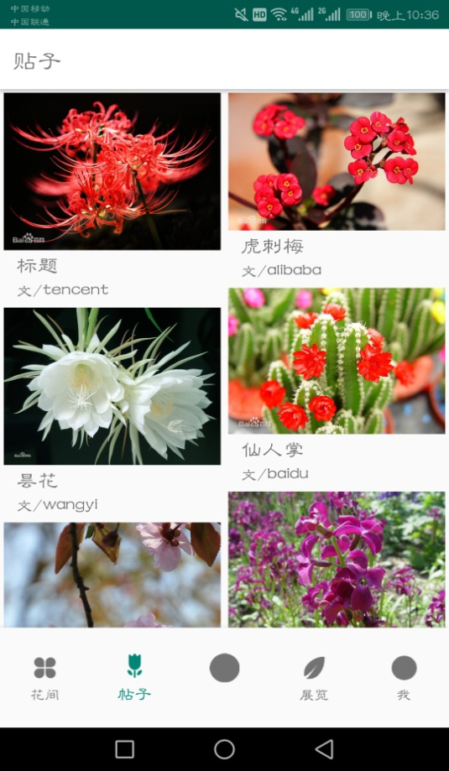
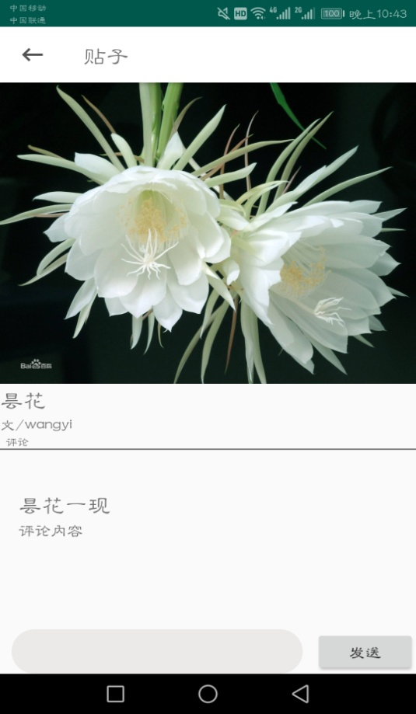
项目展示
3）查看贴子
查看贴子及详情

Slide 25
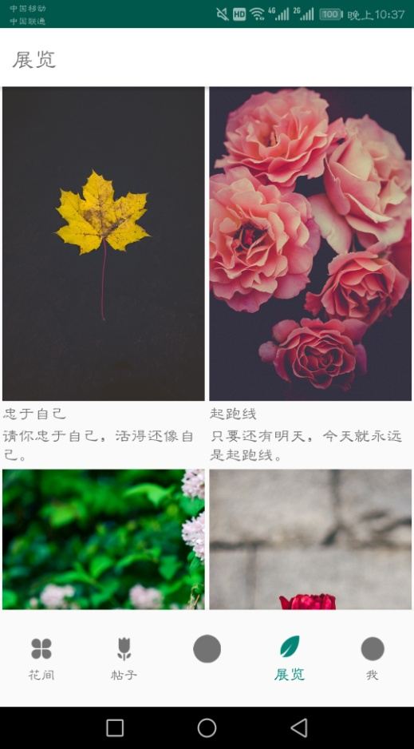
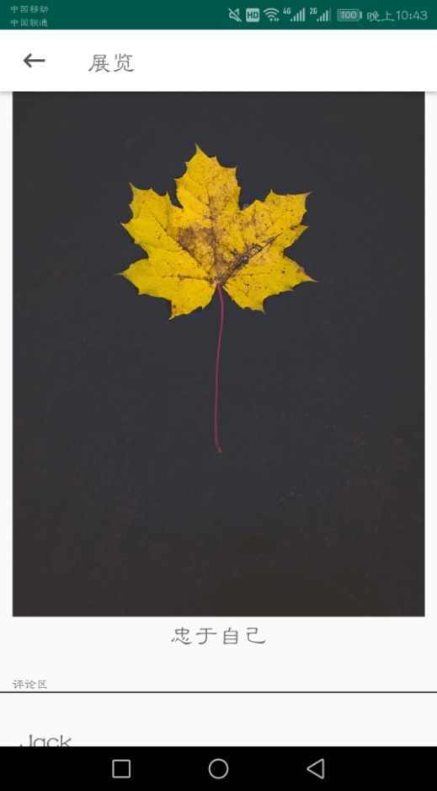
项目展示
4）艺术作品
艺术——精品图片展览

Slide 26
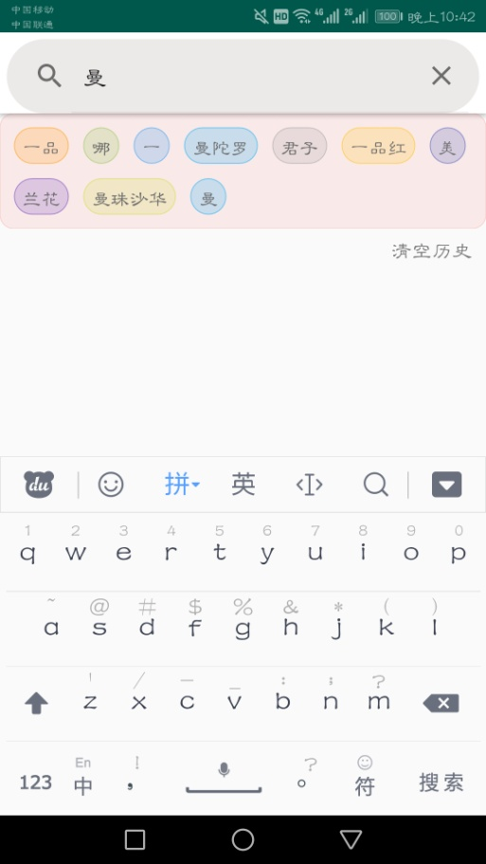
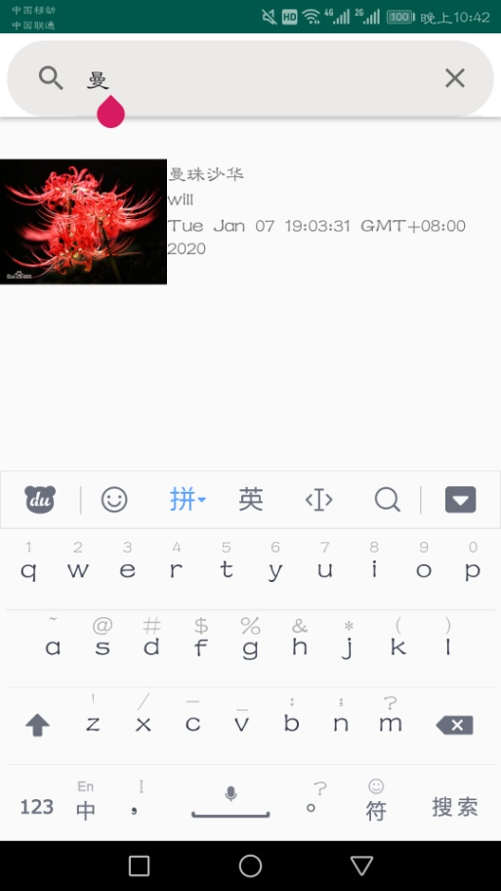
项目展示
5）模糊搜索
模糊搜索

Slide 27
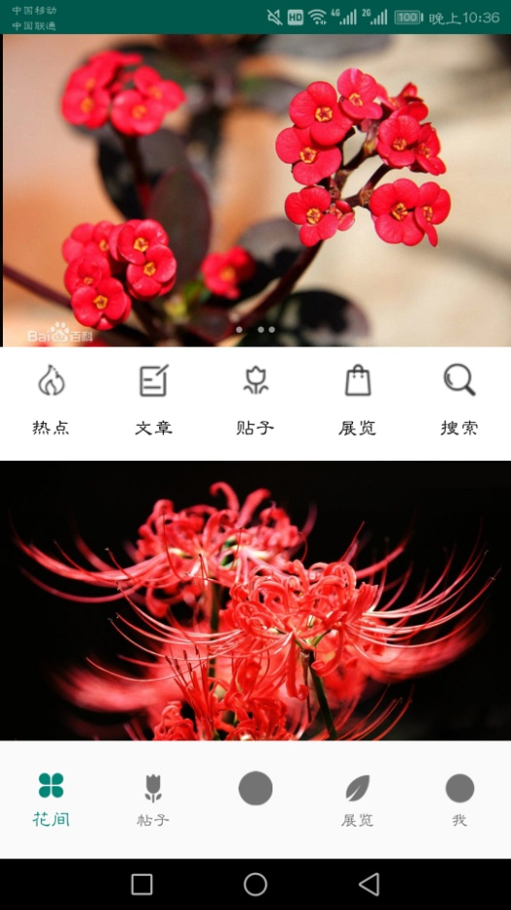
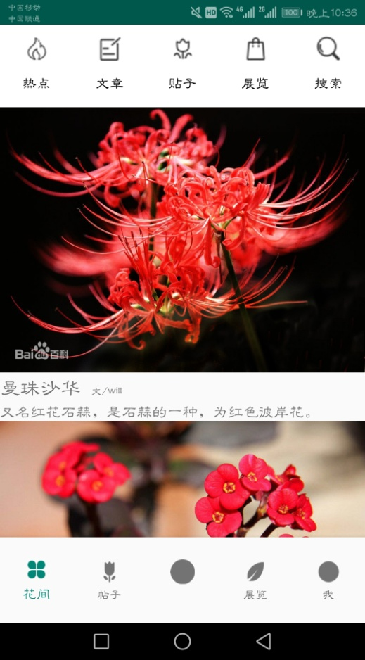
项目展示
6）软件主界面
软件主界面

Slide 28
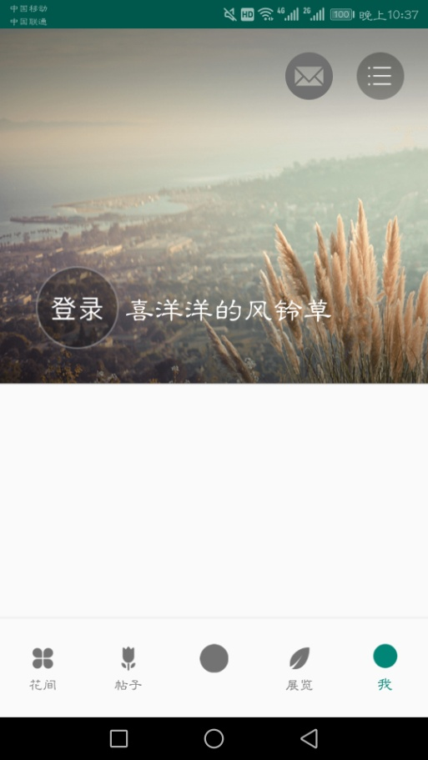
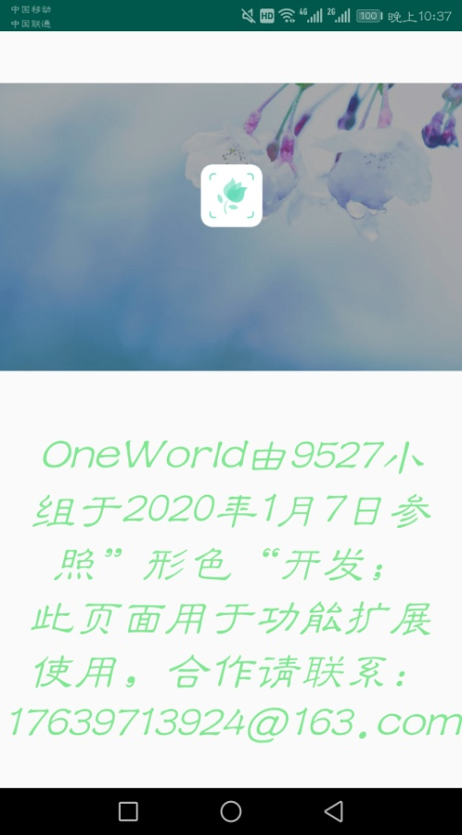
项目展示
7）其他界面
软件其他界面

Slide 29
04
总结与致谢

Slide 30

总结与致谢
开发中使用的设计模式：
单例模式：网络Retrofit的client生成等；
适配器模式：加载RecyclerView数据等；
工厂模式：图片加载器的生成；
观察者模式：使用LiveData和RxJava；
策略模式：网络请求路由分发，如评论时查看是否有本地用户，如果没有，根据用户名称请求网络；
外观模式：将Glide包装成便于使用的图片加载引擎。
添加标题
点击输入您的具体内容，用简洁的语言文字进行阐述

Slide 31
总结与致谢
服务器端使用Spring Boot，配置方便，开发过程简单；
客户端使用MVVM+Room+LiveData+RxJava，方便后期维护，使用Retrofit请求服务器，Glide加载图片；
“Oneworld”APP的呈现效果良好，基本功能都能成功实现；
不足之处：界面设计不够美观，需要继续改进。
添加标题
点击输入您的具体内容，用简洁的语言文字进行阐述

Slide 32
总结与致谢
感谢开发过程中指导老师的耐心指导
感谢组员的共同努力
感谢以下组织提供的服务支持
1. 百度智能云图片识别服务
2. 阿里云云服务器、短信和邮件服务
3. MySQL Community Server
4. Spring Boot
5. 开源项目：Glide、RxJava、Retrofit、EventBus、Gson
添加标题
点击输入您的具体内容，用简洁的语言文字进行阐述

Slide 33
谢谢
THANK YOU

